Slide 1
Guía para Organizar un foro comunitario sobre la vacuna contra el COVID-19
Actualizado el 25 de enero de 2022
Notes:
Actualizaciones clave desde la última versión (1/6):
Información actualizada sobre la elegibilidad para la obtención de la dosis de refuerzo para personas que recibieron la vacuna Moderna (diapositiva 23).

Slide 2
Instrucciones para usar esta guía
Esta guía está dirigida a proveedores, grupos de la comunidad y otras entidades para organizar reuniones locales o foros sobre la vacuna contra el COVID-19, con el objetivo de incrementar la confianza en la vacuna.
Se incluye información del Departamento de Salud Pública de Massachusetts (DPH, por sus siglas en inglés) en respuesta a las preguntas habituales y se busca fomentar el debate y las consultas.
Se ofrecen temas adicionales de discusión en la sección de notas de cada página.
Usted puede usar una parte o todo el contenido en función de los intereses y las necesidades de su comunidad.
  Puede encontrar información adicional para su foro en https://www.mass.gov/covid-19-vaccine-in-massachusetts
Esta guía se actualizará de acuerdo a la nueva información sobre la vacuna contra el COVID-19 y los comentarios de los usuarios.
Por favor, elimine esta página antes de su foro.

Slide 3
Cómo solicitar un embajador del DPH para la vacuna
Usted puede solicitar un embajador del DPH para la vacuna contra el COVID-19 que participe en su foro comunitario. Los embajadores no necesariamente son expertos en la vacuna ni médicos clínicos, sino que son profesionales de la salud pública con experiencia en entornos comunitarios.
Los embajadores pueden hablar, responder preguntas o escuchar sus comentarios para compartirlos con el DPH.
Si quisiera invitar a un embajador del DPH a su foro, por favor complete este formulario.
Si es posible, solicite un embajador al menos dos semanas antes de su foro.
El DPH intentará cumplir con sus pedidos.
Por favor, elimine esta página antes de su foro.

Slide 4
Reconocer el racismo estructural, la discriminación por discapacidad y otras formas de opresión
El Departamento de Salud Pública de Massachusetts reconoce que el racismo estructural, la discriminación por discapacidad y otras formas de opresión presentes desde el punto de vista histórico y actual han causado que para ciertas comunidades (como las personas Negras y las personas con discapacidades) fuera más difícil confiar plenamente en la comunidad de la salud pública, médica y científica. Queremos ser abiertos y honestos acerca de la seguridad y el desarrollo de la vacuna contra el COVID-19—lo que sabemos y lo que no sabemos.
Esta guía ofrece una base para mantener estas conversaciones, pero no abarca todas las necesidades e inquietudes particulares y válidas de las diversas poblaciones y comunidades. Le sugerimos que adapte el idioma y el formato de manera que el mismo resulte más relevante y resonante para las personas con las que usted trabaja.

Slide 5
¿Qué es una vacuna y cómo funciona?
Las vacunas evitan enfermedades que pueden ser peligrosas, o incluso mortales. Trabajan con las defensas naturales de su cuerpo para desarrollar protección de manera segura ante una enfermedad.
Una vacuna ayuda a su sistema inmunitario a producir anticuerpos, al igual que si usted se expusiera a la enfermedad. Después de recibir la vacuna, usted tiene protección contra esa enfermedad, sin tener que padecer la enfermedad primero.
Esto es lo que hace que las vacunas sean una medicina tan poderosa. A diferencia de la mayoría de los medicamentos, que tratan o curan enfermedades, las vacunas las previenen.
Notes:
Fuentes:
https://www.cdc.gov/vaccines/hcp/conversations/understanding-vacc-work.html y
https://www.cdc.gov/vaccines/vpd/vpd-vac-basics.html

Slide 6
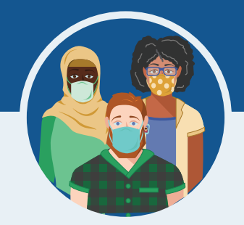
¿Cuáles son los beneficios de recibir la vacuna contra el COVID-19?
La vacunación contra el COVID-19 le ayudará a no enfermarse a causa del COVID-19.
Todas las vacunas contra el COVID-19 que están disponibles en los Estados Unidos han demostrado ser muy eficaces.
La combinación entre vacunarse y cumplir con las recomendaciones de los CDC para protegerse usted y proteger a otros logrará la mejor protección frente al COVID-19.
A mayor cantidad de personas que se vacunen, más rápido podremos retomar nuestras vidas normales.
Notes:
Entendemos que algunas personas pueden estar preocupadas acerca de recibir la vacuna. Aunque se intenta desarrollar otras vacunas contra el COVID-19 con la mayor rapidez posible, los procesos y procedimientos se mantienen vigentes para garantizar la seguridad de cualquier vacuna que esté autorizada o aprobada para su uso.
La seguridad es una prioridad absoluta, y existen varias razones para vacunarse.

Slide 7
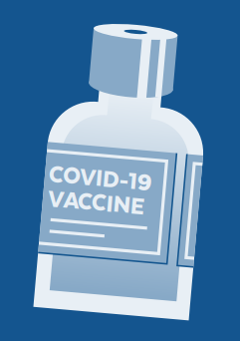
¿Qué vacunas están disponibles?
Son tres las vacunas que han sido aprobadas o recibieron la Autorización para Uso de Emergencia de parte de la Administración de Alimentos y Medicamentos: Pfizer/Comirnaty, Moderna y Janssen (Johnson & Johnson).
Las tres vacunas contra el COVID-19 son seguras y altamente efectivas para evitar la enfermedad en forma grave, la hospitalización y la muerte.
Las vacunas de Pfizer/Comirnaty y Moderna requieren 2 dosis que deben administrarse con 3- 4 semanas de diferencia. Las personas deben recibir ambas dosis para estar completamente vacunadas y lograr la efectividad
Janssen (Johnson &Johnson) requiere 1 sola dosis.
Notes:
¿Qué significa ahora que la vacuna contra el COVID-19 de Pfizer tenga la aprobación de la FDA?
El 23/08/21, la FDA aprobó la primera vacuna contra el COVID-19. La vacuna ha sido conocida como la vacuna Pfizer contra el COVID-19 y ahora se comercializará como Comirnaty (koe-mir'-na-tee), para la prevención del COVID-19 en mayores de 16 años.
Comirnaty es la misma vacuna que la de Pfizer.
La vacuna de Pfizer también está disponible bajo autorización de uso de emergencia (EE. UU.) para personas de 12 a 15 años y para una tercera dosis para determinadas personas inmunocomprometidas.
En comparación con una Autorización para Uso de Emergencia (EUA, por sus siglas en inglés), la aprobación de las vacunas por la FDA requiere aún más datos sobre la seguridad, la fabricación y la eficacia durante períodos de tiempo más largos e incluye datos del mundo real.
La aprobación total de la FDA significa que la vacuna Comirnaty tiene ahora el mismo nivel de aprobación que otras vacunas utilizadas habitualmente en los Estados Unidos, como las vacunas contra la hepatitis, el sarampión, la varicela y la poliomielitis.
La vacuna contra el COVID-19 de Pfizer fue la primera vacuna que recibió una autorización de emergencia, por lo que es la primera que cuenta con datos suficientes para recibir una aprobación completa. Esto no significa nada sobre la seguridad y eficacia de la vacuna Moderna o Johnson & Johnson.
¿Qué es una Autorización para Uso de Emergencia (EUA, por sus siglas en inglés)?
La FDA de los Estados Unidos puso a disposición las Vacunas de Pfizer, Moderna y Janssen (Johnson & Johnson) según un mecanismo conocido como EUA. La EUA está respaldada por una declaración de la Secretaría de Salud y Servicios Sociales (HHS, por sus siglas en inglés) que indica que existe una situación que justifica el uso de emergencia de productos farmacéuticos durante la pandemia por COVID-19.
La FDA puede emitir una EUA cuando se cumplen ciertos criterios que incluyen la inexistencia de alternativas adecuadas, aprobadas y disponibles. La decisión de la FDA también se basa sobre evidencias científicas disponibles que muestran que el producto puede ser efectivo para evitar el COVID-19 durante la pandemia y que los beneficios conocidos y potenciales del producto superan los riesgos. Todos estos criterios deben cumplirse para que el producto se utilice durante la pandemia por COVID-19.

Slide 8






¿Cómo sabemos si la vacuna es segura?
Las vacunas pasan por más pruebas que cualquier otro producto farmacéutico.
              Primero, pequeños grupos de personas reciben la vacuna de ensayo.
              Luego, la vacuna se aplica a grupos específicos de personas (por ejemplo, personas de cierta edad, raza y condición física).
              Después, la vacuna se aplica a decenas de miles de personas y se comprueba su efectividad y seguridad.
Notes:
Entendemos la importancia de ser abiertos y honestos sobre la seguridad y el desarrollo de la vacuna— en especial para las comunidades que han sufrido las consecuencias de malos tratos médicos.
Es importante saber que las vacunas pasan por más pruebas que cualquier otro producto farmacéutico. Antes de que cualquier vacuna esté disponible, la misma debe pasar por procesos rigurosos de desarrollo y prueba. La fabricación es una etapa crítica —cada dosis debe cumplir de manera consistente con un nivel de calidad elevado. Además, se realizan pruebas exhaustivas en ensayos clínicos para probar la seguridad.
Fuente: https://www.cdc.gov/coronavirus/2019-ncov/vaccines/safety.html

Slide 9




¿Cómo sabemos si la vacuna es segura?
Posteriormente, el Comité de Asesoramiento para las Prácticas de Inmunización de los CDC revisa los datos para determinar si la vacuna funciona y es segura. El comité brinda su opinión a la Administración de Medicamentos y Alimentos de los Estados Unidos (FDA, por sus siglas en inglés).
La FDA observa los datos y las opiniones del Comité de Asesoramiento y decide si se aprueba la vacuna.
La vacuna sólo se aprueba luego de que se cumplan todos estos pasos y una vez que los expertos estén seguros de que funciona y es segura.
Notes:
El monitoreo de seguridad de las vacunas COVID-19 ha sido el más intenso y completo en la historia de los EE. UU.

Slide 10




¿Cómo puede ser segura si se desarrolló tan rápido?
El cronograma se aceleró, pero nunca se tomaron atajos relativos a la seguridad. Explicación:
Estados Unidos y gobiernos de otros países invirtieron mucho dinero para apoyar a las empresas de desarrollo de las vacunas en su tarea.
Ya contábamos con información útil sobre otros coronavirus, así que no comenzamos desde cero.
Muchas personas participaron en los ensayos clínicos y no tuvimos que perder tiempo buscando voluntarios.
La fabricación se realizó al mismo tiempo que los estudios de seguridad, así que las vacunas ya estaban listas para la distribución al momento de ser aprobadas.
Notes:
La vacuna contra el COVID-19 se desarrolló rápidamente, pero para esta vacuna se siguieron todos y cada uno de los pasos de seguridad que se emplean para las demás vacunas.
Las empresas que desarrollaron las vacunas actuaron rápidamente porque:
Ya contábamos con información útil: El virus del COVID-19 forma parte de una familia de coronavirus que se ha estudiado por mucho tiempo. Los expertos conocían información importante proveniente de brotes de otros coronavirus. Eso ayudó a desarrollar la vacuna contra el COVID-19, por lo que no se comenzó desde cero.
Los gobiernos financiaron la investigación de las vacunas: Estados Unidos y gobiernos de otros países invirtieron mucho dinero para apoyar a las empresas de desarrollo de las vacunas en su tarea. El trabajo conjunto con otros países también ayudó a los investigadores a avanzar con rapidez.
Decenas de miles de personas participaron de los estudios de la vacuna: Los estudios de la vacuna (llamados Ensayos Clínicos) se realizaron en función de demostrar que la vacuna es segura y eficaz. Decenas de miles de personas se registraron para los estudios, así que las empresas no tuvieron que perder tiempo en buscar voluntarios.
La fabricación sucedió al mismo tiempo que los estudios de seguridad: Las empresas que desarrollaron las vacunas comenzaron a producir la vacuna al mismo tiempo que se realizaban los estudios, con la esperanza de que se demostrara la seguridad y eficacia. Esto significó que las vacunas estuvieran listas para su distribución una vez que fueran aprobadas.

Slide 11
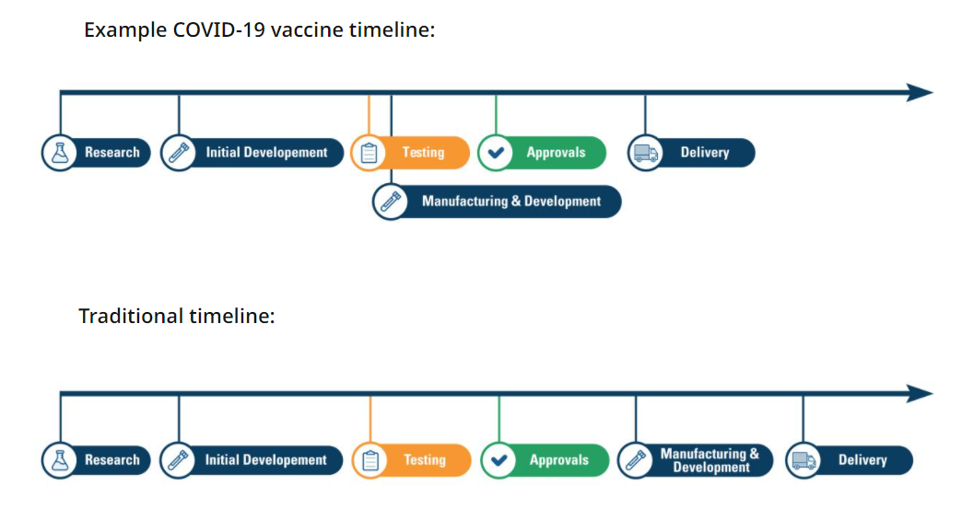
Ejemplo de esquema de la vacuna contra el COVID-19:
Investigación
Investigación
Desarrollo inicial
Pruebas
Aprobaciones
Entrega
Fabricación y Desarrollo
Esquema tradicional:
Investigación
Desarrollo inicial
Pruebas
Aprobaciones
Fabricación y Desarrollo
Entrega

Slide 12
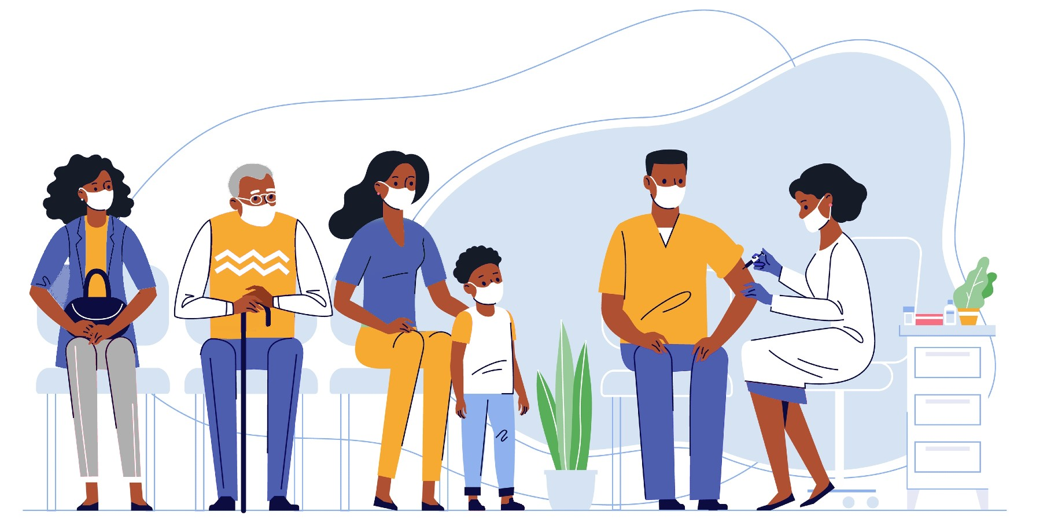
¿Puedo contraer COVID-19 a partir de la vacuna contra el COVID-19?
No. Las vacunas no contienen el virus vivo que provoca COVID-19. Esto significa que usted no puede contraer COVID-19 a partir de la vacuna.

Slide 13
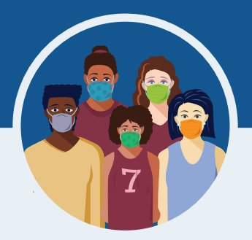
¿Las vacunas contra el COVID-19 tienen algún efecto secundario?
Los efectos secundarios graves a partir de las vacunas, incluyendo la vacuna contra el COVID-19, son poco frecuentes.
Es posible que algunas personas presenten efectos secundarios, que son señales normales de que su cuerpo está desarrollando la protección.
Estos efectos secundarios pueden afectar su capacidad para realizar las actividades diarias, pero deberían desaparecer en un par de días.
Los efectos secundarios más habituales son leves, e incluyen:
    Cansancio
    Dolor de cabeza
    Dolor en la zona de la inyección
    Dolor muscular y/o articular
    Escalofríos
    Náuseas y/o vómitos
    Fiebre
Notes:
Los efectos secundarios graves a partir de las vacunas, incluyendo la vacuna contra el COVID-19, son poco frecuentes. En los ensayos clínicos de Pfizer, Moderna y Janssen, los efectos secundarios graves sucedieron en menos del 1,0 % de los participantes que recibieron la vacuna. No hubo diferencias significativas en los eventos adversos graves según edad, raza, etnia o condiciones médicas. Estos efectos secundarios ocurrieron con la misma frecuencia que se observa en la población general. Los efectos secundarios en adolescentes entre 12 y 15 años de edad coinciden con los que se reportaron en los participantes de los ensayos clínicos que tenían 16 años de edad o más.
Si usted recibió la vacuna de J&J contra el COVID-19 y desarrolla cualquiera de los síntomas que se indican abajo dentro de las tres semanas luego de recibirla, busque atención médica de inmediato:
Fuerte dolor de cabeza o visión borrosa
Dolor intestinal que no desaparece
Dolor en el pecho
Inflamación de las piernas
Dificultad para respirar
Aparición frecuente de hematomas o de pequeñas acumulaciones de sangre debajo de la piel
En el ensayo de la vacuna de Moderna, los ejemplos de efectos secundarios graves incluyeron el caso de dos personas con edema facial, una persona con náuseas y vómitos difíciles de controlar y un reporte de parálisis de Bell. En el ensayo de la vacuna de Pfizer, los ejemplos incluyeron una lesión de hombro en la zona de la inyección y ganglios linfáticos inflamados en la axila opuesta al brazo de la vacunación. En el ensayo clínico de Janssen, los ejemplos incluyeron a cuatro personas con convulsiones y seis personas con trombosis venosa profunda. No sabemos si estos efectos secundarios graves están relacionados con la vacuna o no.
Algunas instancias de reacciones alérgicas graves se reportaron fuera de los ensayos clínicos. Ver página 18 para mayor información sobre reacciones alérgicas.
Los efectos secundarios leves son más habituales tras la segunda dosis de Moderna y Pfizer que tras la primera dosis.
https://www.fda.gov/emergency-preparedness-and-response/mcm-legal-regulatory-and-policy-framework/pfizer-biontech-covid-19-vaccine-frequently-asked-questions
https://www.fda.gov/emergency-preparedness-and-response/mcm-legal-regulatory-and-policy-framework/moderna-covid-19-vaccine-frequently-asked-questions
https://www.fda.gov/emergency-preparedness-and-response/mcm-legal-regulatory-and-policy-framework/janssen-covid-19-vaccine-frequently-asked-questions

Slide 14
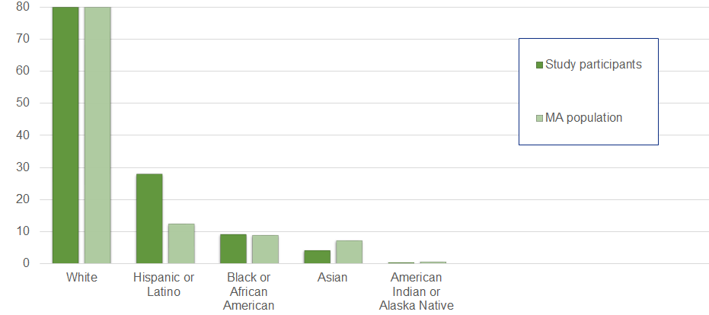
¿En quiénes se probó la vacuna de Pfizer?
La seguridad de la vacuna de Pfizer se evaluó en 43.448 personas de 16 años o más a través de dos estudios clínicos realizados en los Estados Unidos, Europa, Turquía, Sudáfrica y América del Sur. Se realizaron estudios adicionales con 2260 adolescentes con edades entre 12 y 15 años y 3000 niños con edades entre 5 y 11 años.
Participantes del estudio
Población de Massachusetts
Mujeres
49%
Hombres
51%
Blancos
Hispanos o
latinos
Negros o Afroamericanos
Asiáticos
Indio-Americanos o Nativos de Alaska
Notes:
En general, 50,6 % de los participantes en los ensayos de seguridad de Pfizer fueron hombres y 49,4 % mujeres; 83,1 % fueron Blancos; 9,1 % Negros o Afroamericanos; 28,0 % Hispanos o Latinos; 4,3 % Asiáticos y 0,5 % Indio-Americanos o Nativos de Alaska. La seguridad de la vacuna de Pfizer en adolescentes de menor edad se estudió en 2260 adolescentes con edades entre 12 y 15 años y 3000 niños con edades entre 5 y 11 años. (https://www.fda.gov/media/144413/download)

Slide 15
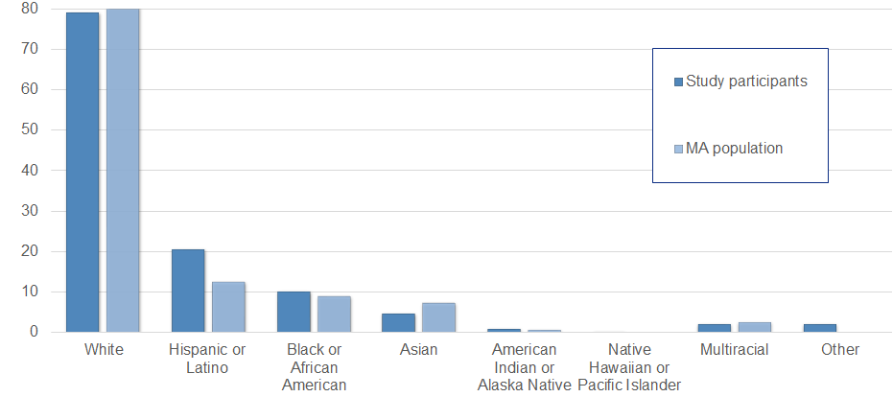
¿En quiénes se probó la vacuna de Moderna?
La seguridad de la vacuna de Moderna se evaluó en 30.351 personas de 18 años de edad o más en los Estados Unidos.
Participantes del estudio
Población de Massachusetts
Mujeres
47%
Hombres
53%
Blancos
Hispanos o latinos
Negros o Afroamericanos
Asiáticos
Indio-Americanos o Nativos de Alaska
Nativos de Hawái o Islas del Pacífico
Multirraciales
Otros
Notes:
En total, 52,7 % de los participantes fueron hombres y 47,3 % mujeres; 79,2 % fueron Blancos; 10,2 % Negros o Afroamericanos; 20,5 % Hispanos o Latinos; 4,6 % Asiáticos; 0,8 % Indio-Americanos o Nativos de Alaska; 0,2 % Nativos de Hawái o Islas del Pacífico; 2,1 % pertenecían a grupos de Otros Orígenes y 2,1 % fueron Multirraciales.
La edad promedio de los participantes fue de 52 años; 75,2 % tenían entre 18 y 64 años de edad y 24,8 % tenían 65 años de edad o más.
Las características demográficas fueron similares entre los participantes que recibieron la Vacuna contra el COVID-19 de Moderna y los que recibieron el placebo.
https://www.fda.gov/media/144637/download

Slide 16
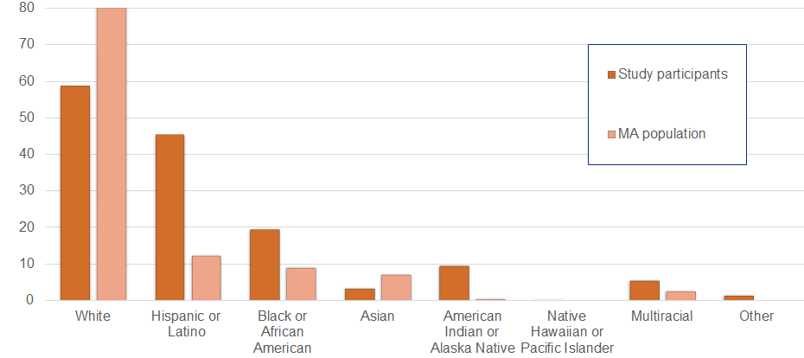
¿En quiénes se probó la vacuna de Johnson & Johnson?
La seguridad de la vacuna Janssen (Johnson & Johnson) se evaluó en 43.783 personas de 18 años o más en los Estados Unidos, Brasil, Sudáfrica, Colombia, Argentina, Perú, Chile y México.
Participantes del estudio
Población de Massachusetts
Hombres
55%
Mujeres
45%
Blancos
Hispanos o Latinos
Negros o Afroame- ricanos
Asiáticos
Indio-Americanos o nativos de Alaska
Nativos de Hawái u otras Islas del Pacífico
Multi- rraciales
Otros
Notes:
En total, 45 % de los participantes en el caso de Janssen fueron mujeres; 55 % fueron hombres; 58,7 % fueron Blancos; 19,4 % Negros o Afroamericanos; 45,3 % Hispanos o Latinos; 3,3 % Asiáticos; 9,5 % Indio-Americanos o Nativos de Alaska; 0,2 % Nativos de Hawái o Islas del Pacífico; 5,6 % pertenecían a grupos multirraciales y 1,4 % tenían raza desconocida. La edad promedio de los participantes fue 52 años.
Las características demográficas fueron similares entre los participantes que recibieron la vacuna de Janssen contra el COVID-19 y los que recibieron el placebo.
https://www.fda.gov/media/146304/download

Slide 17
¿Alguien que tiene alergias debería recibir la vacuna contra el COVID-19?
Usted no debería recibir las vacunas contra el COVID-19 si tiene antecedentes de reacciones alérgicas graves (también conocidas como «anafilaxis») a cualquiera de los ingredientes utilizados en la vacuna.
Las vacunas no contienen huevo, gelatina, conservantes ni látex. Puede encontrar las listas de ingredientes en:
  Pfizer/Comirnaty: https://www.fda.gov/media/144414/download (pág. 3)
  Moderna: https://www.fda.gov/media/144638/download (pág. 2)
  Janssen (Johnson & Johnson): https://www.fda.gov/media/146305/download (pág. 2)
Si usted tiene antecedentes de reacciones alérgicas graves a alguna otra cosa que no se encuentre en la vacuna (como la mantequilla de maní), hable con su proveedor de cuidados de la salud antes de recibir la vacuna.
Notes:
Aunque existe una pequeña posibilidad de que las vacunas contra el COVID-19 puedan causar una reacción alérgica grave, esto normalmente ocurriría dentro de los primeros minutos y hasta una hora después de haber recibido la vacuna.
Las señales de una reacción alérgica grave pueden incluir:
• Dificultad para respirar
• Inflamación de su cara y garganta
• Ritmo cardíaco acelerado
• Irritación grave en todo su cuerpo
• Mareos y debilidad
Si usted tiene antecedentes de reacciones alérgicas graves, su proveedor de vacunación puede pedirle que permanezca por más tiempo en el lugar donde recibió la vacuna para realizar la supervisión posterior.
Los Centros para el Control y la Prevención de Enfermedades (CDC, por sus siglas en inglés) examinaron los datos notificados al sistema federal de notificación de reacciones adversas a las vacunas (VAERS, por sus siglas en inglés) desde mediados de diciembre hasta mediados de enero y se produjeron escasas notificaciones de reacciones alérgicas graves tras recibir la vacuna contra el COVID-19, las cuales se produjeron en proporciones similares a las observadas con otras vacunas de uso común, como la gripe.

Slide 18
Quisiera tener un bebé en algún momento.
¿Es seguro que yo reciba la vacuna contra el COVID-19?
Sí. Los CDC recomiendan la vacuna contra el COVID-19 para las personas que están intentando concebir ahora o planean intentarlo en el futuro.
No existe evidencia de que los anticuerpos que se producen tras la colocación de la vacuna contra el COVID-19 o de que los componentes de la vacuna ocasionen problemas.
No hay evidencia de que los problemas de fertilidad en mujeres u hombres sean un efecto secundario de ninguna vacuna.
Notes:
Las vacunas contra el COVID-19 se están estudiando minuciosamente ahora y se seguirán estudiando por muchos años, al igual que sucede con otras vacunas.
Motivos que justifican la seguridad:
La vacuna contra el COVID-19, al igual que otras vacunas, funciona enseñándole a nuestro cuerpo a desarrollar anticuerpos para luchar contra el virus que causa COVID-19 y así poder evitar la enfermedad a futuro.
No existe evidencia en este momento que indique que los anticuerpos que se forman a partir de la vacunación contra el COVID-19 causen algún problema durante el embarazo, incluyendo el desarrollo de la placenta.
De hecho, no hay evidencia de que los problemas de fertilidad sean un efecto secundario de NINGUNA vacuna.

Slide 19
¿Una persona embarazada o amamantando
puede recibir la vacuna contra el COVID-19?
Sí.
Los CDC y el Colegio Estadounidense de Obstetras y Ginecólogos recomiendan la vacuna contra el COVID-19 a personas embarazadas y que estén amamantando.
Los beneficios de recibir la vacuna contra el COVID-19 superan cualquier riesgo conocido o posible de la vacunación durante el embarazo.
Enfermarse con COVID-19 durante el embarazo aumenta el riesgo de enfermedad grave y de nacimiento antes de término.
Vacunarse es una elección personal para mujeres embarazadas o amamantando. Si tiene preguntas, consulte con su proveedor de atención médica.

Slide 20
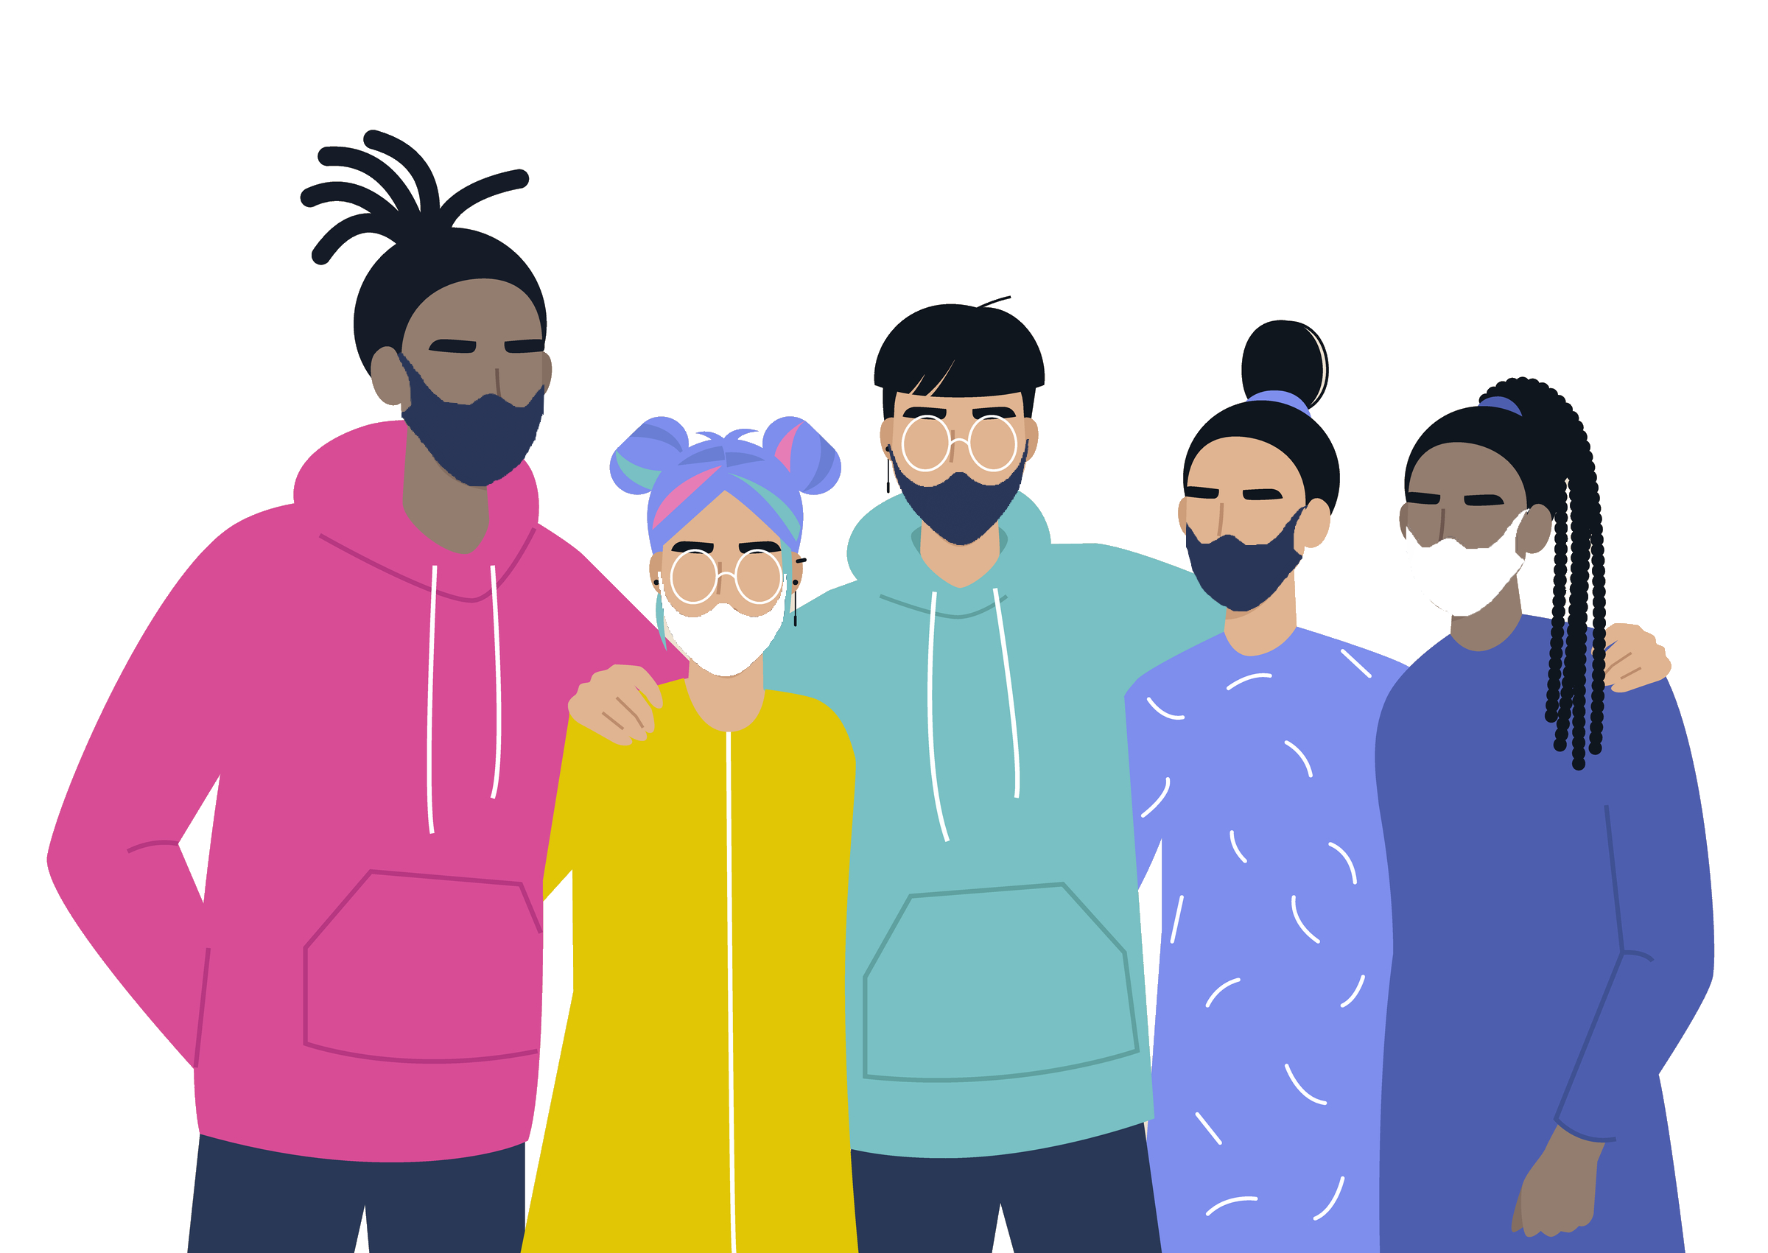
¿Las vacunas contra el COVID-19 son seguras para los niños?
Sí.
Los CDC recomiendan que todos los mayores de 5 años se vacunen contra el COVID-19.
Los científicos han realizado ensayos clínicos con miles de niños y han determinado que la vacuna es segura y eficaz.
La vacuna de Pfizer está autorizada para mayores de 5 años y tiene la aprobación completa para mayores de 16 años.
La vacuna de Moderna y la de Janssen (Johnson & Johnson) están autorizadas para mayores de 18 años.
Notes:
La vacuna contra el COVID-19 de Pfizer tiene una eficacia superior al 90 % en la prevención del COVID-19 en niños de 5 a 11 años.
Vacunar a los niños puede ayudar a protegerlos contra el COVID-19, así como a reducir las interrupciones en el aprendizaje presencial y en actividades en grupo, lo que permite ayudar a frenar la transmisión en la comunidad.
Los niños pueden tener efectos secundarios de la vacuna, similares a los observados en adultos y con otras vacunas. Son signos normales de que el cuerpo está creando protección, pero estos deberían desaparecer en unos días.

Slide 21
¿Una vacuna contra el COVID-19 modificará mi ADN?
No. Las vacunas contra el COVID-19 no modifican ni interactúan con su ADN en ningún modo.
Las vacunas le enseñan a nuestro sistema inmunitario a luchar contra un virus específico.
Para lograrlo, la vacuna contra el COVID-19 no necesita ingresar al núcleo de las células, que es donde se almacena el ADN. Esto significa que la vacuna nunca interactúa con nuestro ADN en ningún modo y no tiene forma de modificarlo.
Notes:
No. Las vacunas contra el COVID-19 no modifican ni interactúan con su ADN en ningún modo.
Las mismas le enseñan a nuestro sistema inmunitario a luchar contra un virus específico. Las vacunas trabajan con las defensas naturales de nuestro cuerpo para desarrollar inmunidad de manera segura contra la enfermedad. Para lograrlo, la vacuna contra el COVID-19 no necesita ingresar al núcleo de las células, que es donde se almacena el ADN. Esto significa que el ARNm nunca interactúa con nuestro ADN en ningún modo y no tiene forma de modificarlo.
Al final del proceso, nuestro cuerpo habrá aprendido cómo protegerse contra infecciones futuras. La respuesta inmune y el desarrollo de anticuerpos es lo que nos protege frente a posibles infecciones en caso que el verdadero virus ingrese a nuestro cuerpo. (fuente: https://www.cdc.gov/coronavirus/2019-ncov/vaccines/facts.html)

Slide 22

¿Las vacunas serán útiles contra las variantes del COVID-19?
Es normal que los virus cambien a medida que se propagan, y es habitual que surjan nuevas variantes.
Hasta ahora, los estudios sugieren que las vacunas ofrecen protección frente a las variantes conocidas (como Delta u Ómicron).
Incluso cuando una persona vacunada se infecta con
COVID-19, dicha persona tiene una elevada protección para
evitar la enfermedad grave y la muerte.
Notes:
Observaciones:
El CDC está monitoreando los cambios del virus en los Estados Unidos, incluyendo los cambios relativos a la variante Ómicron.
Los científicos están trabajando para conocer más sobre la facilidad con la que se propaga cada variante, y se intenta entender si las mismas generan estados de enfermedad más graves y si las vacunas que ya tenemos protegerán a las personas contra las variantes específicas del COVID-19.

Slide 23
¿Necesitaré una dosis de refuerzo?
Las vacunas contra el COVID-19 funcionan bien para prevenir una enfermedad grave, la hospitalización y la muerte. Sin embargo, los expertos en salud pública comenzaron a notar menos protección contra una enfermedad leve o moderada. Los refuerzos mantienen la eficacia de las vacunas durante más tiempo.
Todas las personas mayores de 12 años pueden recibir una dosis de refuerzo si:
  Pfizer y Moderna: han pasado al menos 5 meses desde la aplicación de la segunda dosis.
  Johnson & Johnson: han pasado al menos 2 meses desde la aplicación de la primera dosis.
Si tienes entre 12 y 17 años, solo puedes recibir la dosis de refuerzo de Pfizer. De lo contrario, puede elegir la dosis de refuerzo que desee.
Puede colocarse la dosis de refuerzo en cualquier lugar que esté disponible, incluyendo su proveedor de atención primaria, una farmacia o una clínica de vacunación comunitaria.
Notes:
Puede elegir la dosis de refuerzo que desee. Algunas personas pueden querer la dosis que recibieron originalmente; otras pueden preferir recibir una diferente.
Todavía se le considerará totalmente vacunado si no recibió una dosis de refuerzo.
Los efectos secundarios del refuerzo son similares a los de la segunda dosis.
Puede recibir una vacuna contra COVID-19 y otras contra otras enfermedades como la gripe o el herpes al mismo tiempo o cerca entre sí.
Puede consultar las respuestas a las preguntas más comunes sobre los refuerzos en https://www.mass.gov/info-details/covid-19-booster-frequently-asked-questions

Slide 24

¿Cómo solicito una cita?
  A través de VaxFinder.mass.gov para programar citas (incluso de dosis de refuerzo) en farmacias, proveedores de atención médica y otros sitios comunitarios.
    Muchos centros aceptan personas sin cita programada.
    Usted puede elegir en función del tipo de vacuna que se ofrece, para que los menores de 18 años puedan encontrar sitios en los que solamente se ofrece la vacuna Pfizer/Comirnaty.
• Las personas que no pueden usar Internet pueden llamar a la Línea de Recursos para Programar Citas de Vacunación en Massachusetts:
2-1-1 (877-211-6277)
Notes:
Estos métodos también son válidos para las personas que buscan una dosis de refuerzo.
La Línea de Recursos para Programar Citas es para las personas que no tienen acceso a Internet. Está disponible en 100 idiomas. Los representantes tienen el mismo acceso a las citas que en el sitio web público. Sus horarios son: de lunes a jueves, de 8:30 a. m. a 8 p. m., y de viernes a domingos, de 8:30 a. m. a 5 p. m.

Slide 25
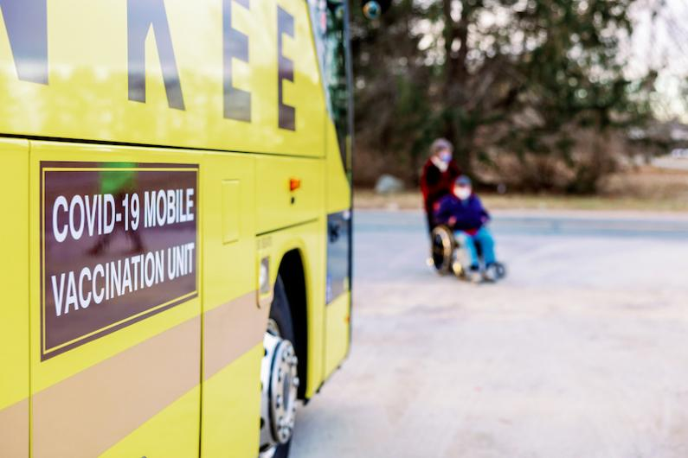
¿Qué pasa si necesito ayuda para llegar al centro de vacunación?
Las vacunaciones a domicilio están disponibles para todos los que no puedan acercarse a un centro de vacunación – Llame a la Línea de Admisiones al (833) 983-0485.
MassHealth ofrece transporte gratuito para citas por vacunas a todos aquellos que tengan MassHealth o que estén en Health Safety Net.
  Puede llamar a su plan de salud o a MassHealth al 800-841-2900 para organizar la cita.
LYFT está ofreciendo viajes gratis o con descuento hacia y desde las citas de vacunación.
Las organizaciones como los empleadores, las escuelas y las organizaciones basadas en las comunidades o en la fe pueden solicitar clínicas móviles y gratuitas en el lugar para vacunar a las personas.
Notes:
La línea de admisión para el Programa a domicilio abre de lunes a viernes, de 9 AM a 5 PM y cuenta con representantes que hablan inglés y español, así como también hay intérpretes en más de 100 idiomas.
Cuando usted se registre en el Programa a domicilio, por lo general recibirá un llamado dentro de los 5 días hábiles para organizar su cita. Las vacunaciones en el hogar cumplirán con lo siguiente:
Serán realizadas por profesionales médicos, siguiendo todas las pautas de salud pública.
Estarán adaptadas para cubrir las necesidades individuales de las personas recluidas en sus casas, según lo que se comente en la llamada para organizar la cita.
Se organizarán en función de la geografía y los residentes que estén recluidos en sus casas, no según el orden de solicitud.
Se llevarán a cabo usando la vacuna de Johnson & Johnson de una sola dosis, que es más simple de transportar y requiere una sola cita.
A las personas entre 12 y 17 años se les ofrecerá la vacuna de Pfizer.
La cobertura de transporte de MassHealth incluye a personas con MassHealth Limited, Programa de Seguridad Médica para Niños (CMSP, por sus siglas en inglés) y Asistencia Familiar de MassHealth (FA, por sus siglas en inglés). Además, los miembros pueden solicitar servicios de traslado directamente a través de la Atención al Cliente de MassHealth, en lugar de tener que solicitar servicios a través del proveedor de cuidados de la salud.
Es posible también que haya organizaciones comunitarias locales, como los Puntos de Acceso a los Servicios para la Vejez (ASAP, por sus siglas en inglés) y Consejos sobre la Vejez (COA, por sus siglas en inglés) que pueden ayudarle a conseguir transporte.

Slide 26
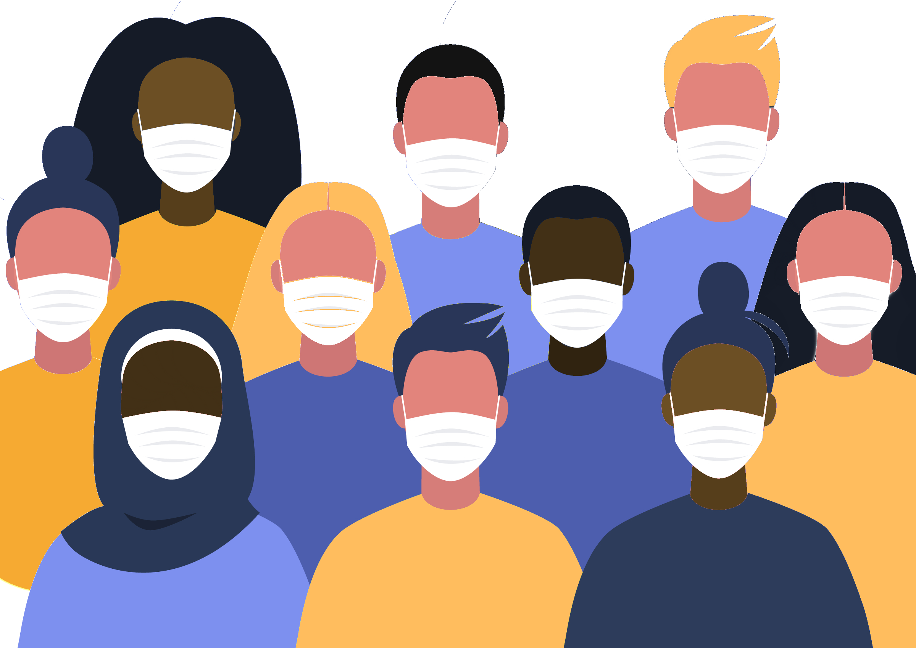
¿Tendré que pagar por la vacuna?
No. La vacuna (incluso la dosis de refuerzo) es gratis para todos los residentes de Massachusetts.
  Nunca se le pedirá un número de tarjeta de crédito para organizar una cita.
  Puede recibir la vacuna incluso si no tiene seguro, licencia de conducir o número de seguro social.
Notes:
El seguro de salud (incluyendo Medicare y Medicaid) cubrirán el costo por administrarle la vacuna. Traiga su tarjeta del seguro de salud, si tiene. Su seguro realizará la factura sin registrar costos para usted.
Los proveedores de cuidados de la salud también pueden pedir un reembolso de parte del gobierno federal por el costo de administrar la vacuna a inmigrantes indocumentados.

Slide 27
¿Recibir la vacuna afectará la condición migratoria de una persona?
No. Recibir la vacuna no modificará si usted puede permanecer en los Estados Unidos, obtener una green card o recibir beneficios públicos de vivienda o SNAP u otros.
Más allá de su situación migratoria, es importante que usted y su familia estén a salvo del COVID-19.
Puede recibir la vacuna incluso si no tiene seguro, licencia de conducir o número de seguro social.
Notes:
No. El gobierno federal ha confirmado que no considerará el tratamiento para el COVID-19 (incluyendo la vacuna) como parte de una determinación sobre si alguien representa una «carga pública» ni se contemplará en relación con la condición de beneficios públicos para ciertas personas que buscan una extensión de su permanencia o un cambio de estatus, incluso si Medicaid u otros fondos federales pagan por la vacuna.
Traiga una identificación con su nombre, si tiene una, para verificar su nombre en el sistema de vacunación. No es un requerimiento.
Traiga su tarjeta del seguro de salud, si tiene. Su seguro realizará la factura sin registrar costos para usted. Usted no tiene que tener seguro para recibir la vacuna.

Slide 28

¿Qué debería hacer si experimento síntomas luego de recibir una vacuna contra el COVID-19?
Si tiene mucho dolor o malestar, hable con su proveedor de cuidados de la salud.
Si no tiene un proveedor de cuidados de la salud o quiere reportar algún efecto secundario ante los CDC, visite cdc.gov/vsafe
Puede usar v-safe en un teléfono inteligente para informar rápidamente a los CDC sobre cualquier efecto secundario tras recibir la vacuna contra el COVID-19 y para acceder a controles personalizados de salud tras recibir la vacunación contra el COVID-19.
Notes:
Si tiene algún dolor o malestar importante, hable con su proveedor de cuidados de la salud, quien tal vez le recomendará un medicamento sin receta, como ibuprofeno o acetaminofeno. Para reducir el dolor o malestar en la zona donde le aplicaron la inyección, coloque una toalla limpia, fría y húmeda y mueva o ejercite su brazo. Para reducir el malestar por la fiebre, beba suficiente líquido y use ropa liviana.
En la mayoría de los casos, el malestar por la fiebre o el dolor es normal, pero contacte a su proveedor de cuidados de la salud si aumenta el enrojecimiento o la irritación en el lugar de la aplicación de la inyección tras 24 horas, o si sus efectos secundarios son preocupantes o no parecen disminuir al cabo de un par de días
V-safe es una herramienta para teléfonos inteligentes que utiliza mensajería de texto y encuestas de internet para ofrecer controles personalizados de salud luego de recibir la vacuna contra el COVID-19. A través de V-safe, usted puede rápidamente informar al CDC si tiene algún efecto secundario tras recibir la vacuna contra el COVID-19. En función de sus respuestas, alguien de los CDC tal vez se comunique con usted para obtener más información. Y V-safe le recordará cuando tenga que recibir la segunda dosis de la vacuna contra el COVID-19, si la necesitara. Para registrarse en v-safe, por favor visite cdc.gov/vsafe.

Slide 29
¿Cuánto tiempo se necesita para que la vacuna contra el COVID-19 sea eficaz después de recibirla? ¿Cuánto dura?
Por lo general, al cuerpo le toma un par de semanas crear la inmunidad después de la vacunación.
Eso significa que es posible infectarse y enfermarse con el virus que causa COVID-19 justo antes o justo después de la vacunación. Esto se debe a que la vacuna no tuvo el tiempo suficiente para brindar la protección.
Aún no sabemos por cuánto tiempo las vacunas contra el COVID-19 ofrecerán protección. Estudios recientes muestran que la protección contra el virus puede disminuir con el tiempo. Por ello, los CDC recomiendan que determinados grupos reciban la dosis de refuerzo.

Slide 30
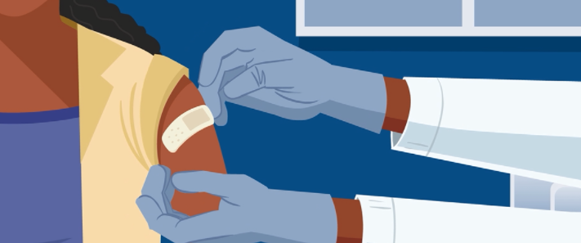
¿Tengo que seguir usando mascarilla si estoy completamente vacunado?
Solo en ciertas situaciones, incluyendo el transporte público, las instituciones del cuidado de la salud, escuelas y otros entornos con poblaciones vulnerables, como los centros de cuidados asistenciales.
Permanezca en su hogar y realícese una prueba de
detección de COVID-19 si se siente enfermo.
Aíslese si diera positivo en la prueba de detección de
COVID-19.
Notes:
Observación:
Las personas están completamente vacunadas contra el COVID-19 si han recibido dos dosis de las vacunas de Moderna o de Pfizer contra el COVID-19, o una sola dosis de la vacuna de Johnson & Johnson hace más de 14 días.
En conjunto, vacunarse contra el COVID-19 y seguir las recomendaciones de los CDC sobre cómo protegerse a sí mismo y a los demás, ofrecerán la mejor protección contra el contagio y la propagación de la COVID-19.
La guía del Departamento de Salud Pública (DPH, por sus siglas en inglés) para personas completamente vacunadas se encuentra en https://www.mass.gov/guidance/guidance-for-people-who-are-fully-vaccinated-against-covid-19.

Slide 31
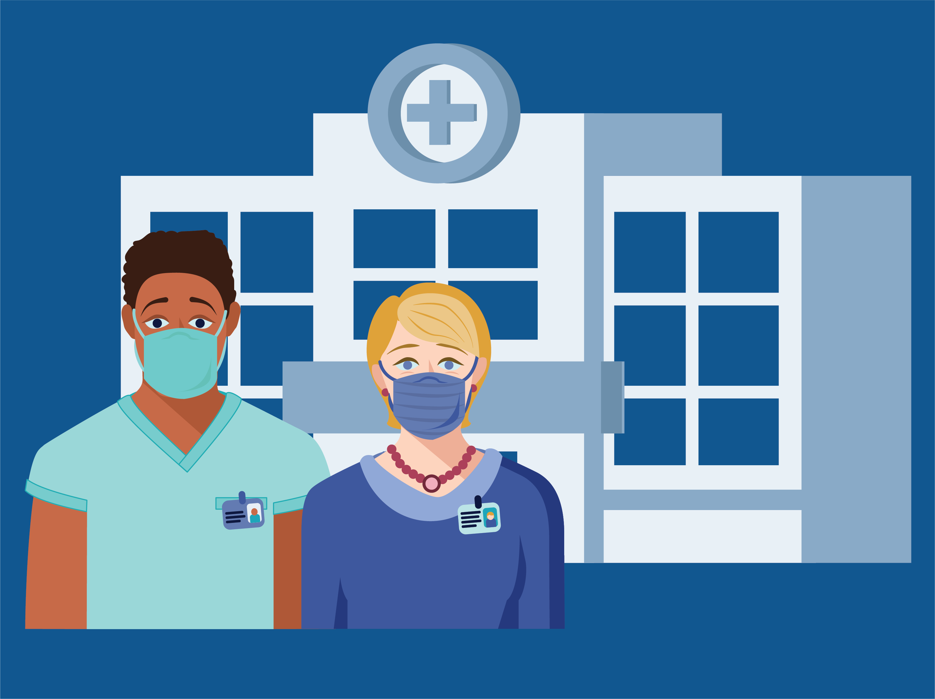
¿Quién puede ayudarme a tomar decisiones sobre si debo recibir la vacuna?
Si tiene más preguntas sobre su propia salud o para decidir si debe recibir o no la vacuna, hable con un proveedor de cuidados de la salud de confianza, como su doctor, enfermero/a, administrador del seguro de atención, farmacéutico o trabajador para la salud comunitaria.

Slide 32
Preguntas de debate
¿Qué le preocupa a usted sobre la vacuna contra COVID?
  ¿Qué le preocupa a las personas en su comunidad sobre la vacuna contra COVID?
¿Qué información le ayudaría a usted a confiar en la vacuna?
  ¿Qué información le ayudaría a las personas de su comunidad a confiar en la vacuna?
¿Qué haría que fuera más probable para usted recibir la vacuna?
  ¿Qué haría que fuera más probable para las personas de su comunidad recibir la vacuna?
¿Qué obstáculos le dificultan a usted recibir la vacuna contra COVID (por ejemplo, ubicación, tiempo fuera del trabajo, necesidad de recibir dos dosis)?
  ¿Cuáles son los factores que podrían dificultarle a las personas en su comunidad recibir la vacuna contra COVID?
¿Qué cosas le ayudarían a usted a recibir la vacuna?
  ¿Qué cosas le ayudarían a las personas en su comunidad a recibir la vacuna?

Slide 33
Dónde encontrar más información
Quiénes han recibido la vacuna hasta ahora
Programa de Vacunación contra el COVID-19 | Mass.gov
Preguntas frecuentes para el público general
Preguntas Frecuentes sobre la vacuna contra el COVID-19 | Mass.gov
Igualdad para recibir la vacuna
Iniciativa de igualdad para recibir la vacuna contra el COVID-19
Información de los CDC sobre la Vacuna contra el COVID-19
Vacunas contra el COVID-19 | CDC
Por otras preguntas relacionadas con la vacuna contra el COVID-19 en Massachusetts, por favor envíe un correo electrónico a: COVID-19-Vaccine-Plan-MA@mass.gov
Notes:
El Departamento de Salud Pública de Massachusetts muestra en línea un reporte semanal de vacunación que presenta información como la siguiente:
La cantidad de dosis de vacunas entregadas a Massachusetts
La cantidad de personas que han sido vacunadas
La cantidad de personas que han sido vacunadas por condado
La cantidad de personas que han sido vacunadas por edad y raza/etnia
Las vacunas proporcionadas a través de los diferentes tipos de proveedores (p.ej., escuelas, centros comunitarios de salud)

Slide 34
Recursos adicionales para organizadores de foros

Slide 35
Ejemplos de otras preguntas en las Preguntas Frecuentes para el público general
Preguntas Frecuentes sobre la vacuna contra el COVID-19 | Mass.gov
¿Alguien que sea COVID-19 positivo debería recibir la vacuna?
¿Alguien que haya tenido COVID-19 debería vacunarse?
¿Qué puedo esperar en mi cita para recibir la vacuna contra el COVID-19?
Las personas que viven en otros estados o en otros lugares del país una parte del tiempo (p.ej., estudiantes, jubilados, personas con doble ciudadanía), ¿pueden recibir la vacuna contra el COVID-19 en Massachusetts?
¿Qué es una Autorización para Uso de Emergencia?
Notes:
Sírvase consultar las Preguntas Frecuentes para el público general para conocer las respuestas a otras preguntas que tal vez le gustaría abordar durante su reunión.

Slide 36
Herramientas y recursos
Folletos y gráficos para las redes sociales en varios idiomas
Detener el COVID-19 — gráficos de la vacuna | Mass.gov
Materiales de la campaña Trust the Facts, Get the Vax, incluyendo videos
Materiales de la campaña Trust the Facts, Get the Vax | Mass.gov
Materiales de comunicación sobre la vacuna contra el COVID-19 para organizaciones basadas en la comunidad
Materiales de comunicación sobre la vacuna contra el COVID-19 para organizaciones basadas en la comunidad: Introducción | CDC
Datos sobre temas como el uso de mascarillas, el distanciamiento social y detener la propagación de gérmenes
Hoja de datos sobre COVID-19 para imprimir | Mass.gov

